Slide 1
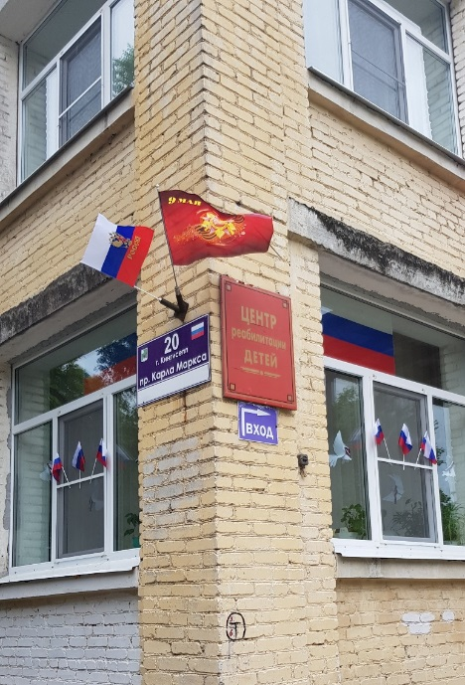
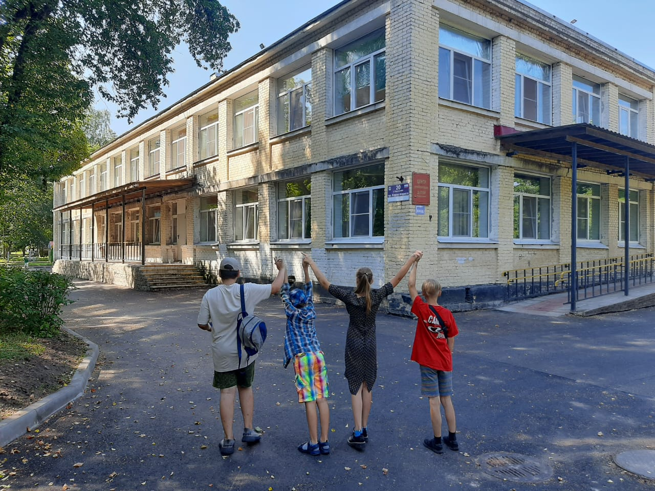
Материально-техническое обеспечение предоставления социальных услуг в ЛОГБУ «Кингисеппский СРЦ»
Год основания | 1964 год
Мощность учреждения | Два отделения на 66 коек, из них: - отделение социального обслуживания несовершеннолетних и семей с детьми на 38 койки (стационар с временным проживанием на 8 коек и полустационар на 30 коек); - отделение социального обслуживания детей-инвалидов (стационар с временным проживанием детей-инвалидов на 8 коек, и полустационар 20 коек).
Ресурс учреждения | На территории реабилитационного центра находятся: спортивные и детские игровые площадки. Оборудованы: массажный и физиокабинет, трудовая студия, музыкальный и физкультурный залы, зал лечебной физкультуры. Работают: кабинеты учителя дефектолога, педагога-психолога, логопедический кабинет, врача-педиатра, пищеблок и прачечная.
Штатная численность работников, чел. | 69,75 штатных единиц
Ремонтные работы | Оборудованы новые детские игровые площадки, дополнительное наружное освещение, дополнительные камеры системы видеонаблюдения, выполнены работы по ремонту асфальтового покрытия на территории, по текущему ремонту группового помещения полустационарной группы
Потребности учреждения | Косметический ремонт групповых помещений и кабинетов специалистов, оборудование новой АПС, ремонт фасада здания, текущий ремонт труб холодного водоснабжения в подвальном помещении.

Slide 2
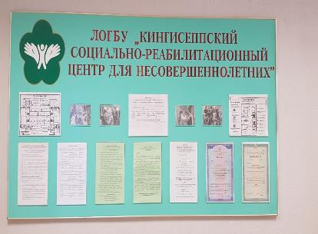
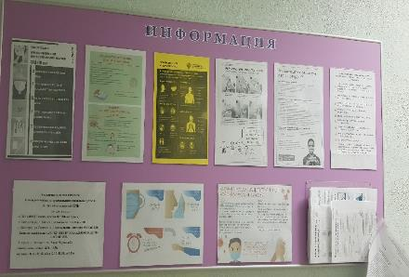
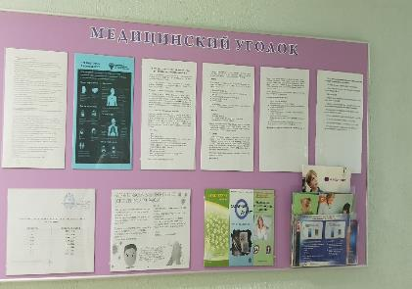
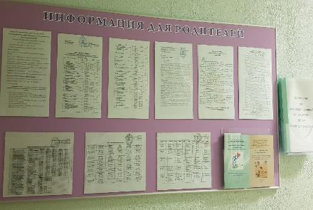
Информирование

Slide 3
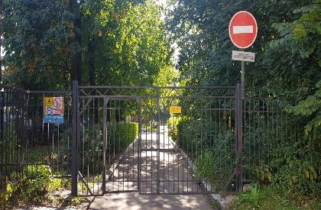
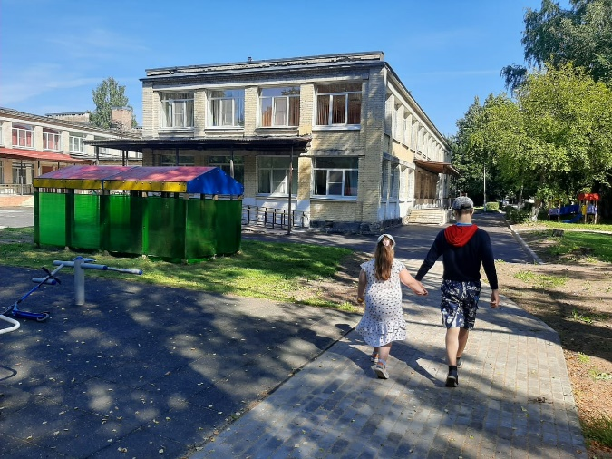
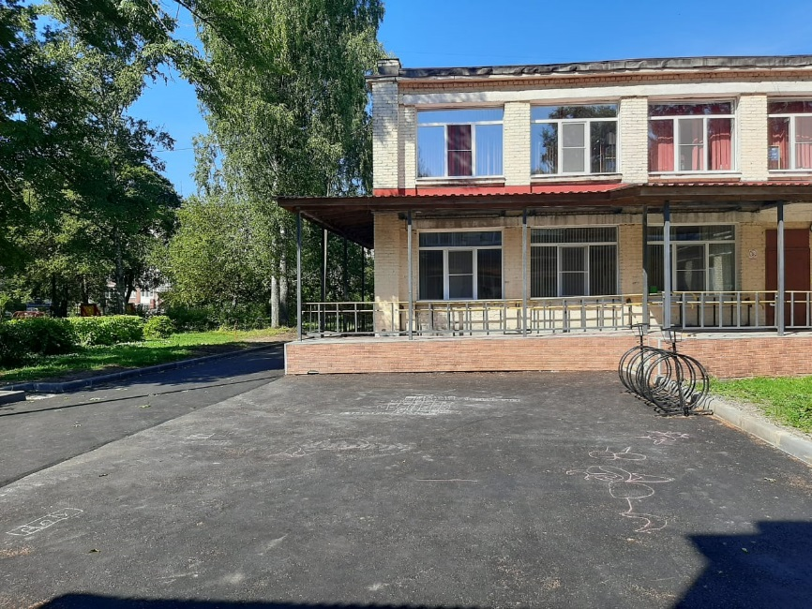
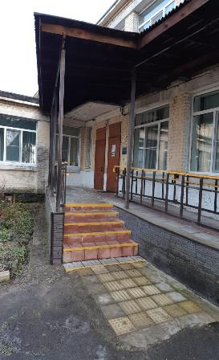
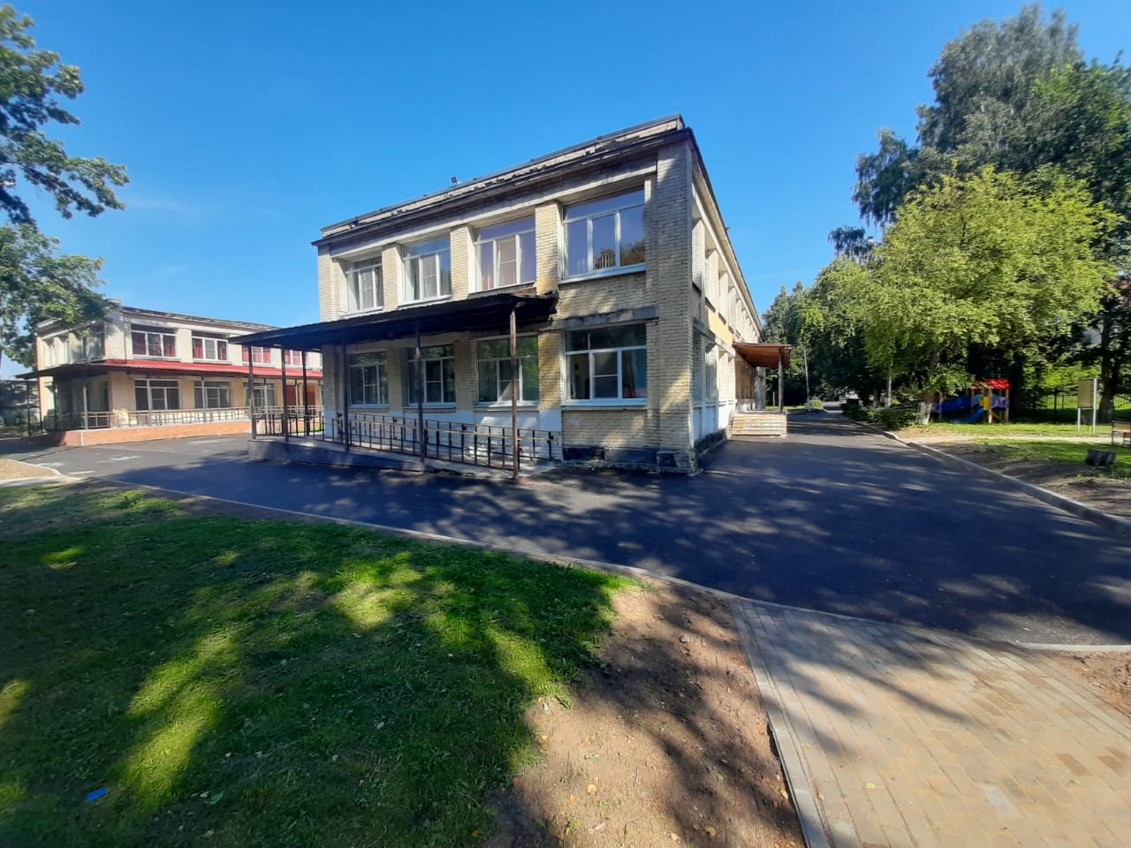
Территория учреждения

Slide 4
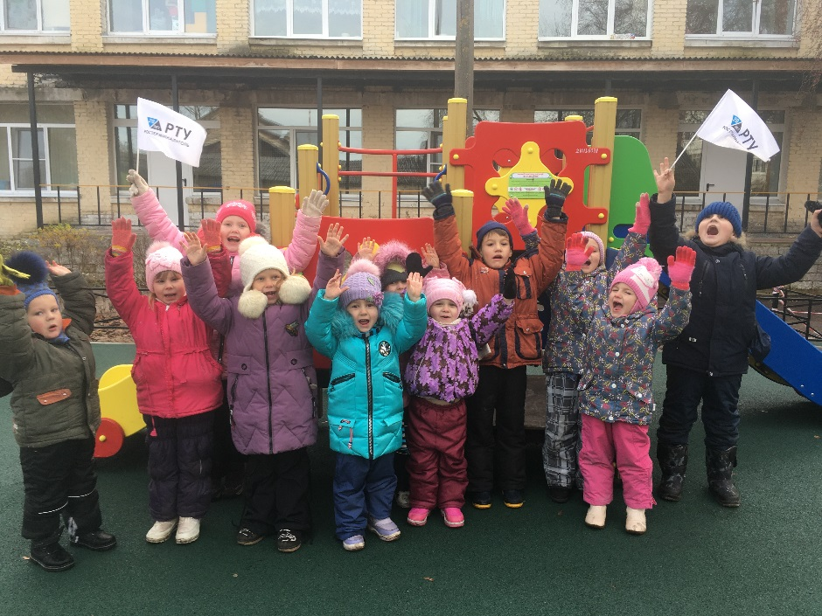
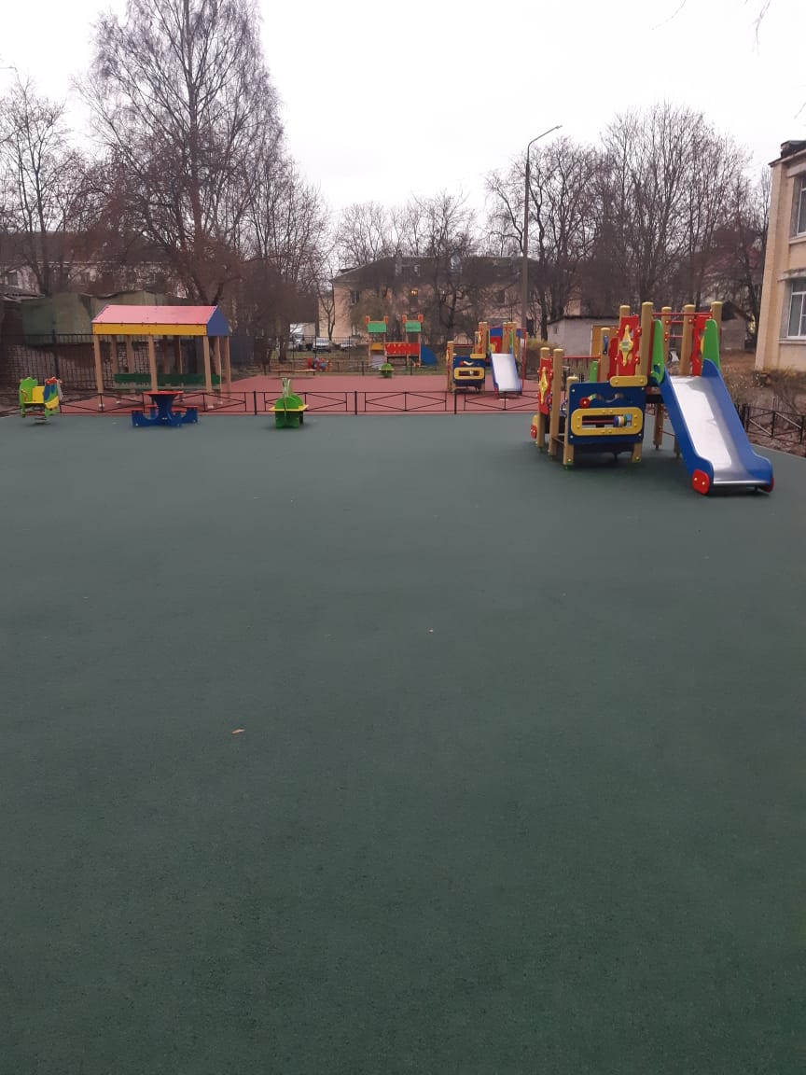
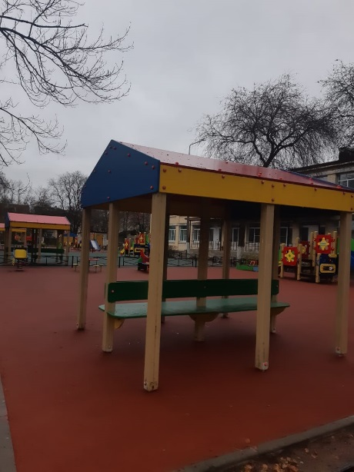
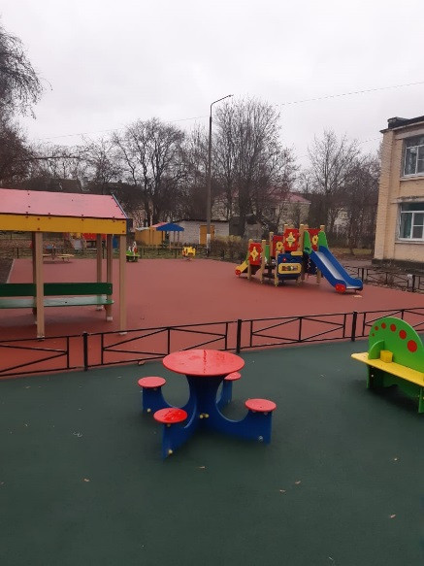
Травмобезопасное резиновое покрытие на детских игровых площадках

Slide 5
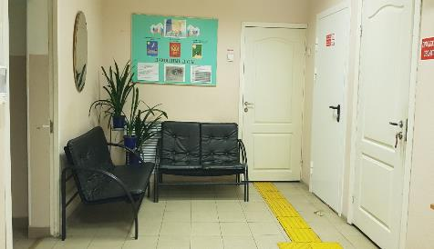
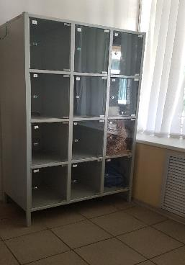
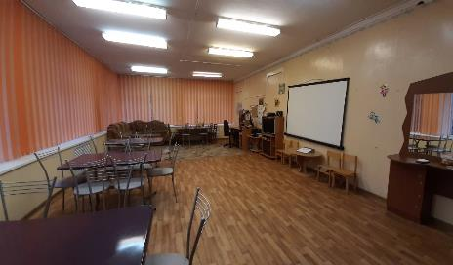
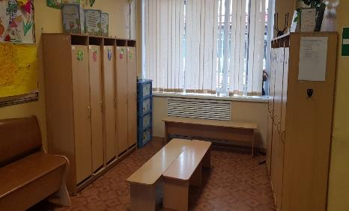
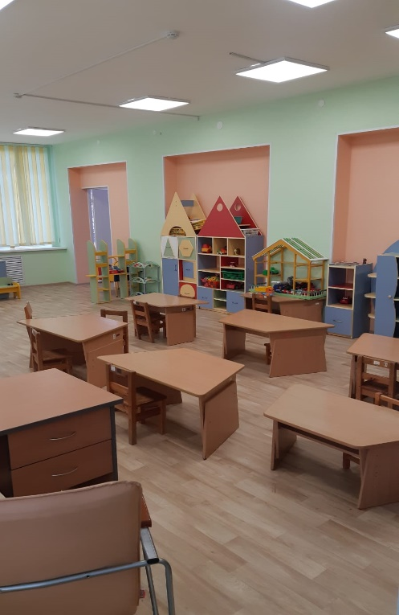
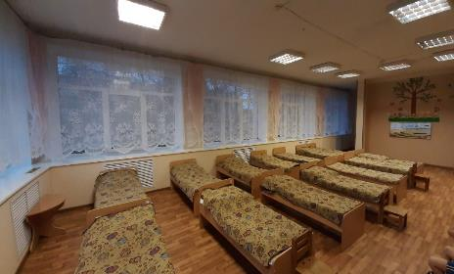
Бытовые зоны

Slide 6
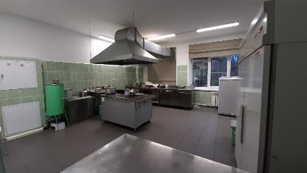
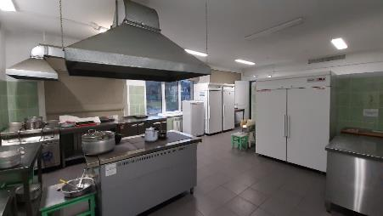
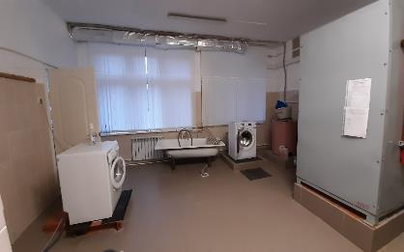
Пищеблок, прачечная

Slide 7
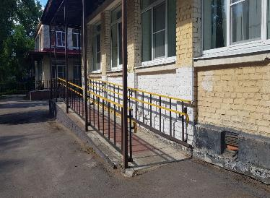
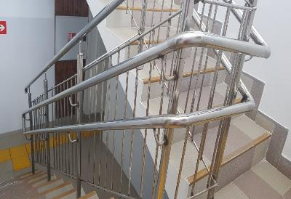
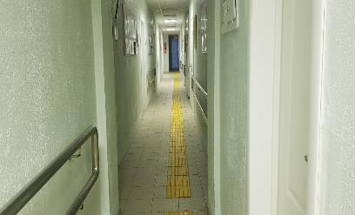
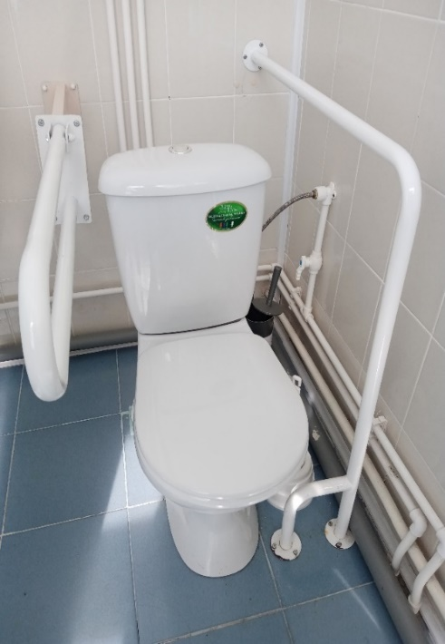
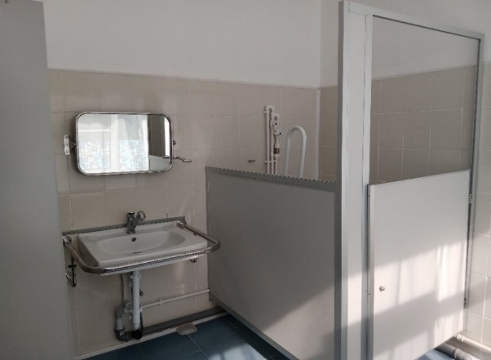
Создание условий доступности для МГН

Slide 8
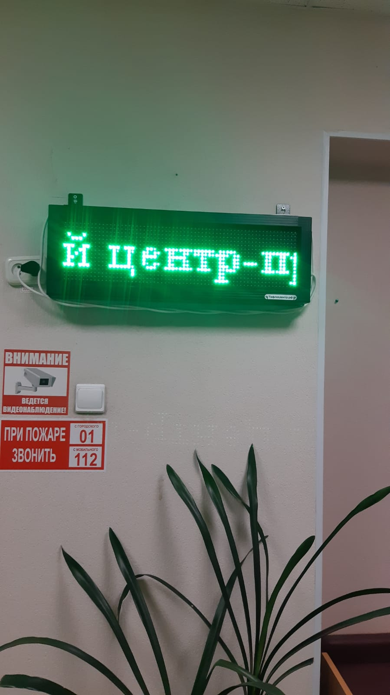
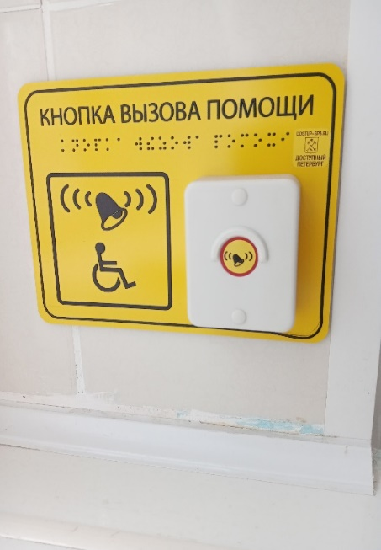
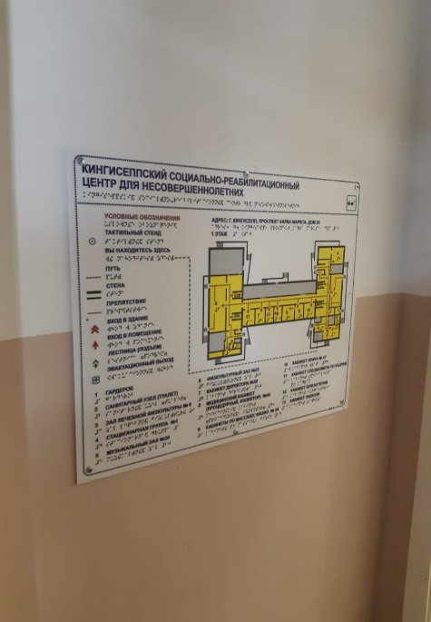
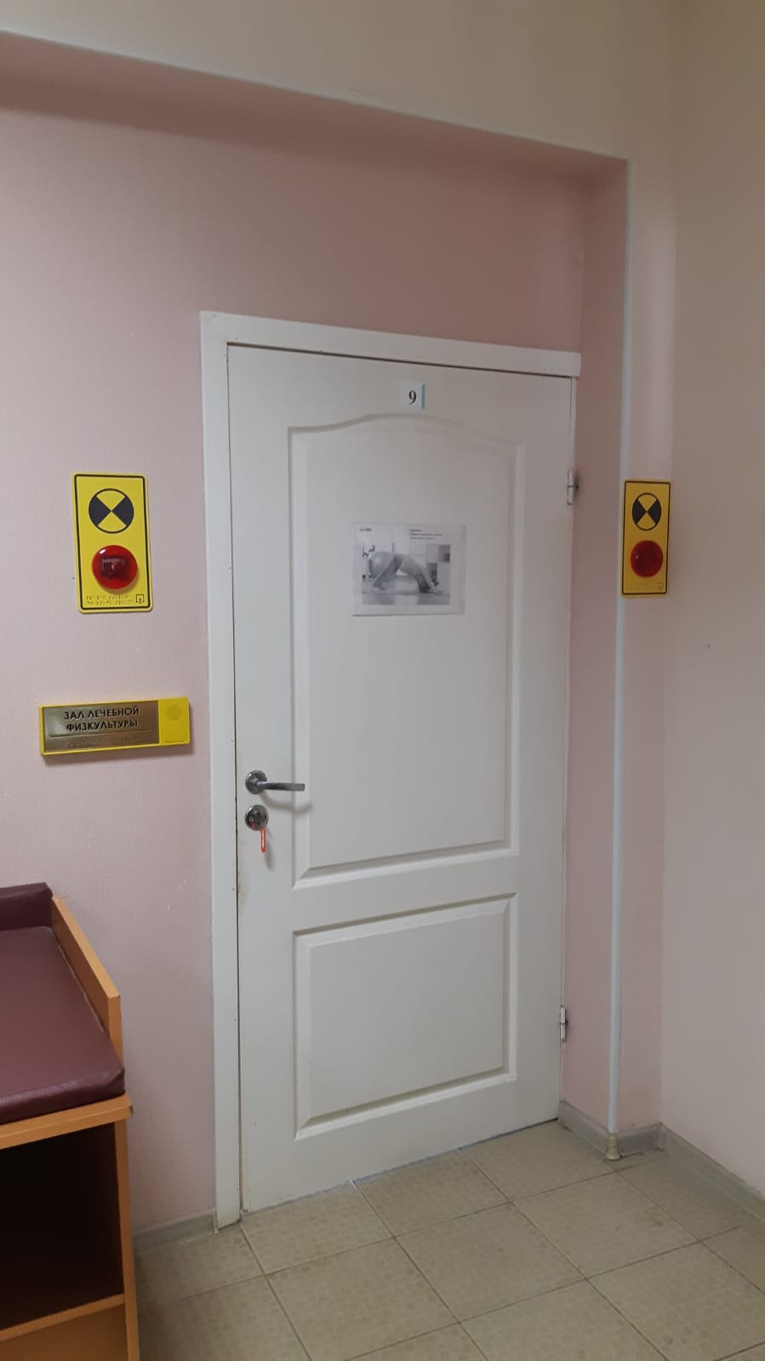
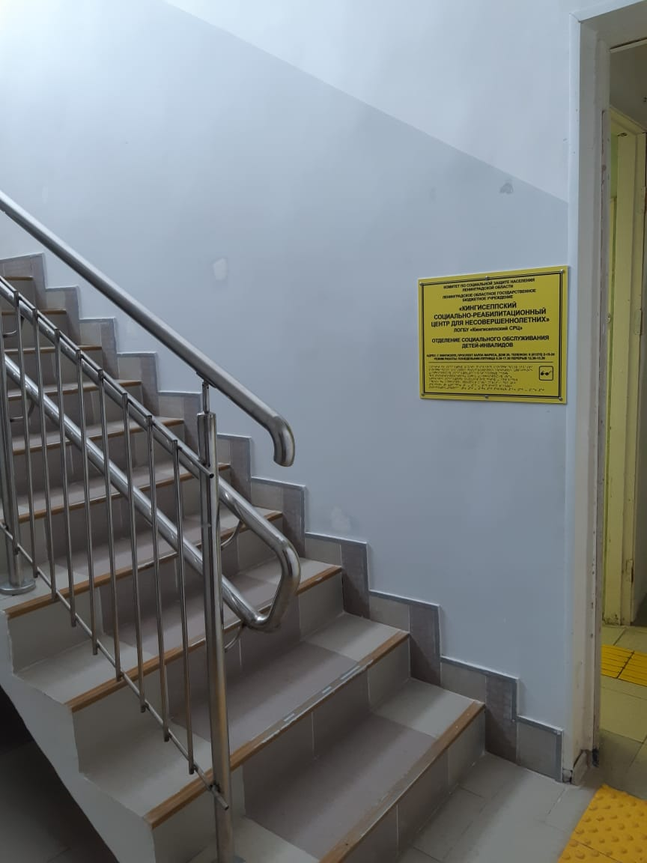
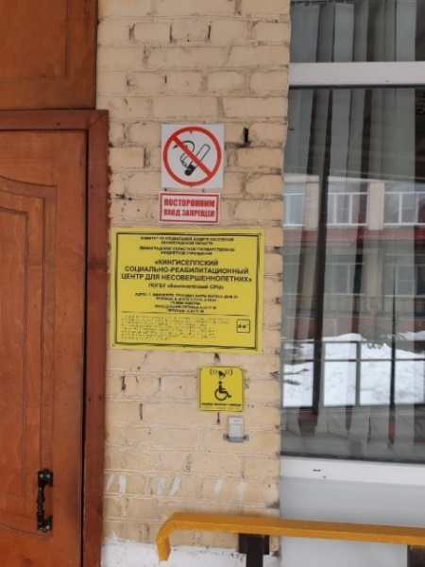
Оборудование световыми и речевыми информаторами, мнемосхемами, продублированными шрифтом Брайля

Slide 9
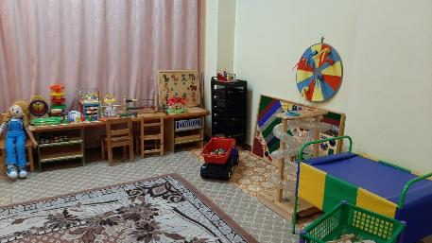
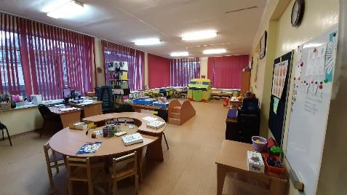
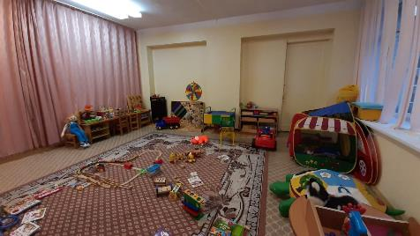
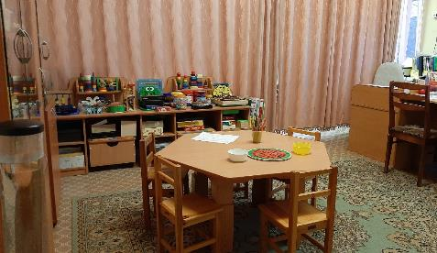
Оборудование кабинетов педагогов-психологов

Slide 10
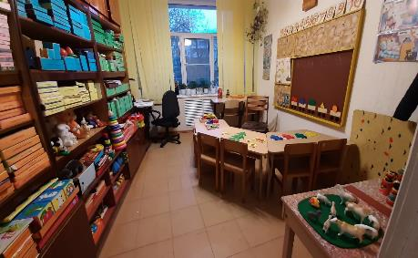
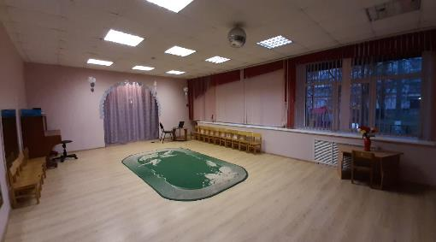
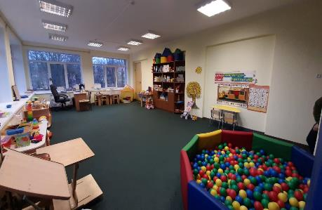
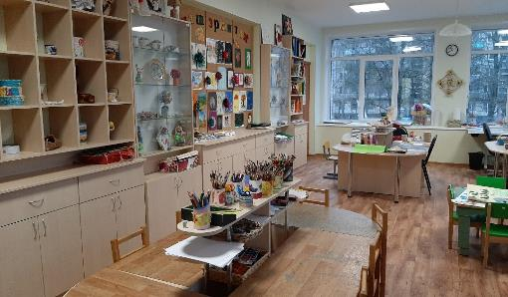
Кабинеты учителя-дефектолога, учителя-логопеда, трудовая студия, музыкальный зал

Slide 11
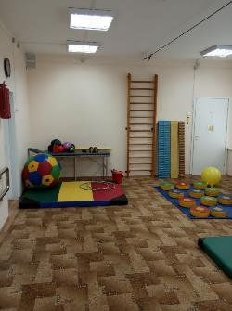
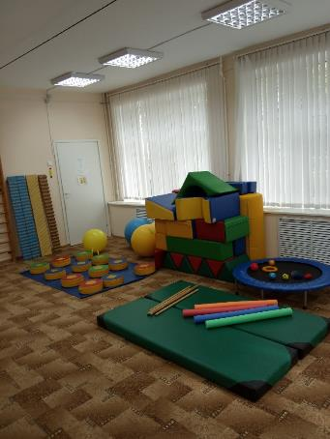
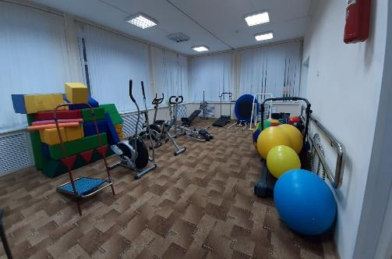
Тренажерный зал

Slide 12
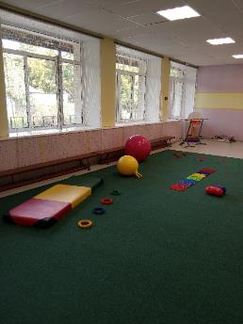
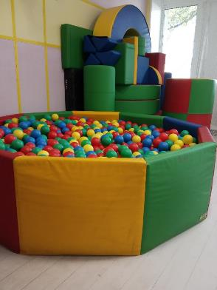
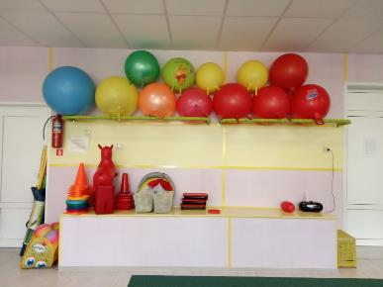
Зал по физической физкультуре

Slide 13
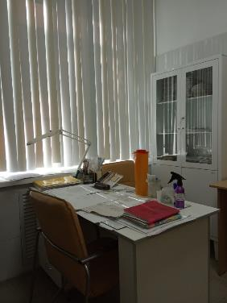
Кабинеты врача-педиатра, медицинской сестры

Slide 14
Процедурный кабинет

Slide 15
Изолятор

Slide 16
Массажный кабинет

Slide 17
Физиотерапевтический кабинет

Slide 18
Специальный автомобиль

